Slide 1
Педагогический проект «Арт-терапия в работе с детьми дошкольного возраста»
Срок действия
проекта:
01.09.11– 31.05.14.
Ярлыкова Елена
Викторовна
воспитатель
МБДОУ№7 «Рябинка»
п. Курагино

Slide 2
Целеполагание:
Дети дошкольного возраста редко могут осознавать свои психологические и эмоциональные проблемы, как что-то мешающее им жить. Они еще не умеют ясно выражать свои мысли, зато умеют рисовать, лепить….фантазировать. Поэтому методы арт-терапии, позволяющие выразить свое состояние через рисунок, сказку, пластилиновую фигурку, игру так хорошо подходят для работы с детьми.
Проблема: Наличие в группе детей имеющих различные трудности в психо-эмоциональной сфере.

Slide 3
Цель и задачи проекта:
Цель: Использование арт-терапии в целях оказания психологической помощи детям, испытывающим трудности в коммуникативных навыках, в эмпатии, психокоррекции и психопрофилактике конфликтности, замкнутости, тревожности, и для оптимизации психического развития в детском возрасте, а так же при невротических и эмоциональных расстройствах или кризисных ситуациях.
Задачи: - Формировать представления о себе;
Способствовать изучению и выражению своих чувств и эмоций;
Формировать позитивное самовосприятие;
Развивать коммуникативные навыки,
Способствовать эмоциональному сближению членов семьи;
Снимать психоэмоциональное напряжение,
Развивать способности к различным видам творческой деятельности.

Slide 4
Предполагаемые результаты:
Результат предполагает решение коррекционных задач, с учетом индивидуальности ребенка, его трудностей, сложности психологического или эмоционального расстройства. В процессе работы должны реализовываться поставленные цели и задачи. Необходимо проводить занятия систематично, учитывая все факторы.

Slide 5
Понятие, область и применение арт-терапии.
Арт-терапия – метод психотерапии, использующий для лечения и психокоррекции художественные приёмы и творчество, такие как рисование, лепка, музыка, фотография, кинофильмы, книги, актёрское мастерство, создание историй и много другое.
Сам термин «арт-терапия» (буквально – терапия искусством) был введён А.Хиллом в 1938 году, и является средством свободного самовыражения.
Арт-терапия используется практически во всех направлениях психотерапии, эффективно работает как при консультировании и терапии взрослых, так и детей и подростков;
Методами арт-терапии пользуется педагогика, социальная работа и бизнес.
Метод не имеет ограничений и противопоказаний.

Slide 6
Показания для применения арт - терапевтических методов:
Трудности в коммуникативных навыках и эмпатии у детей, и эмпатии;
Психосоматические расстройства;
Психокоррекция и психопрофилактика конфликтности, замкнутости, тревожности;
Невротические и эмоциональные расстройства;
Кризисные состояния;
Оптимизация психического развития в детском возрасте.

Slide 7
Спектр проблем, при решении которых можно использовать техники арт-терапии.
Внутири- и межличностные конфликты,
Кризисные состояния,
Экзистенциальные и возрастные кризисы,
Травмы,
Потери,
Постстрессовые расстройства,
Невротические расстройства,
Развитие креативности,
Развитие целостности личности,
Обнаружение личностных смыслов через творчество,
Физическое здоровье,
Многое другое.

Slide 8
Виды арт-терапии:
Анимационная терапия
Артсинтезтерапия
Библиотерапия
Видеотерапия
Драматерапия
Игротерапия
Изотерапия
Маскотерапия
Музыкотерапия
Оригами
Песочная терапия
Работа с глиной
Сказкотерапия
Цветотерапия
Фототерапия
Тестопластика

Slide 9
Педагогическое направление и преимущества:
Педагогическое направление связано с укреплением психического здоровья
ребёнка и выполняет психогигиенические (профилактические) и коррекционные
функции.
Арт-терапевты работают чаще с детьми, имеющими определённые
эмоциональные и поведенческие нарушения, а так же проблемы в обучении.
Преимуществом арт-терапии перед другими методиками является:
1.Использование образной, визуальной и пластической экспрессии, что позволяет
исследовать и гармонизировать те стороны внутреннего мира, которые не могут
быть раскрыты путём прямого проговаривания.
2.Методы арт-терапии связывают интеллект человека и его чувства, потребность в
рефлексии и жажду действия, то есть как телесный, так и духовный аспекты
личности человека.
3.Арт-терапия имеет широкие возможности при работе с детьми-дошкольниками, у
которых присутствуют различные эмоциональные проблемы, трудности в общении,
негативные поведенческие реакции.
4.Арт-терапия является средством свободного самовыражения, предполагает
атмосферу доверия, терпимости и внимания к внутреннему миру, вызывает положительные
эмоции, помогает преодолеть апатию и безынициативность, сформировать более активную
жизненную позицию.
5.Арт-терапияспособствует мобилизации творческого потенциала человека, его внутренних
механизмов саморегуляции и исцеления.

Slide 10
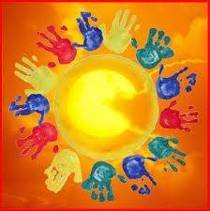
Арт-терапевтические занятия позволяют решать следующие важные задачи:
1.Диагностические.
2.Коррекционные.
3.Психотерапевтические.
4.Развивающие.
5.Воспитательные.

Slide 11
Анализ современных исследований по терапии искусством позволяет усматривать доказательства полезности этого метода для лечебных целей в том, что он:
1) предоставляет возможность для выражения агрессивных чувств в социально приемлемой манере. Рисование, живопись красками или лепка являются безопасными способами разрядки напряжения;
2) ускоряет прогресс в терапии. Подсознательные конфликты и внутренние переживания легче выражаются с помощью зрительных образов, чем в разговорах чувств;
3) способствует возникновению чувств внутреннего контроля и порядка. Рисование, живопись красками и лепка приводят к необходимости организовать формы и цвета;
4) развивает и усиливает внимание к чувствам. Искусство возникает в результате творческого акта, который даёт возможность прояснить зрительные и кинеститечкие ощущения и позволяет эксперементировать с ними;
5) усиливает ощущение собственной личностной ценности, повышает художественную компетентность;
6) при терапии искусством наблюдается удовлетворение, возникающее в результате самого процесса творчества, выявления скрытых умений и их развития;
7) использование в группе позволяет глубоко изучать фантазирование и воображение, разрешать конфликты между членами группы и помогать им в достижении гармонии.

Slide 12
Упражнения с элементами арт-терапии способствуют:
Формированию представлений о себе,
Изучению и выражению своих чувств и эмоций,
Формированию позитивного самовосприятия,
Развитию коммуникативных навыков,
Эмоциональному сближению членов семьи,
Снятию психоэмоционального напряжения,
Развитию способностей к различным видам творческой деятельности.

Slide 13
Условия, соблюдение которых делает арт-терапию более успешной и полезной:
Работать можно как в группе, так и индивидуально.
Занятия должны различаться как по целям работы, так и по процедуре и приемам работы.
Арт- сессии могут быть продолжительностью от 30 до 80 минут, проводятся раз в неделю, длятся от 3-5 до 12 недель.
Выбор материала индивидуален.
Занятие должно быть привлекательным, желательным и интересным ребенку.
Работа всегда начинается и индивидуального и простого, далее усложняется и ребёнок приобщается к группе.

Slide 14
При реализации проекта:
1. Совместно с детьми изготавливались различные поделки, способом оригами( стаканчики, кораблики, цветы- тюльпаны, одежда, ветка ели, собака, кошка и др.)
2.Использавались в изготовлении поделок и сувениров различные крупы – макароны в оформлении горшочков для цветов, снежинок, ели; манка и гречневая крупа – белые медведи и бурые медведи по лексическим темам: «Животные севера» и «Дикие животные»
3.Часто выкладывали из цветных камней по контуру и желанию.
4.В теплый период рисовали песком, цветным песком, использовали листья и сухоцветы.
5. Рисовали нитками, на тонированной и цветной бумаге и различными способами изо-терапии.
6. Использовали технику пластилинографии.
7. Пробовали рисовать «портрет» – «Моя мамочка», «Солдат» и др.
8. Рисовали с натуры – ветка ели, ветка вербы, комнатное растение.
9. Индивидуально знакомились с абстрактными понятиями – «зло», «Огонь», «Счастье», «Голубая волна» и др.
10. Использую музыкотерапию, при проведении занятий.

Slide 15
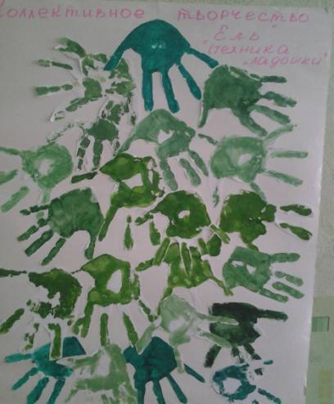
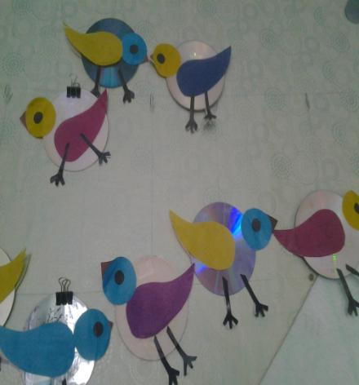
Фотоматериал по проекту:
Рисование ладошками
Птицы из сд-дисков

Slide 16
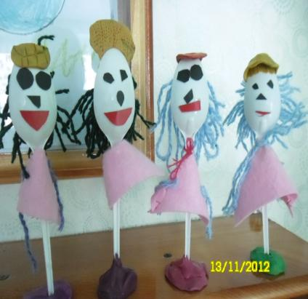
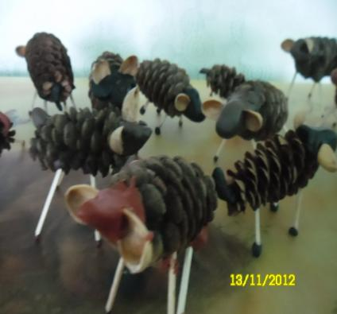
Лексическая тема «Домашние животные» – Овечки из природного материала
Куклы из пластмассовых ложек, лексическая тема: «Дом.Семья»

Slide 17
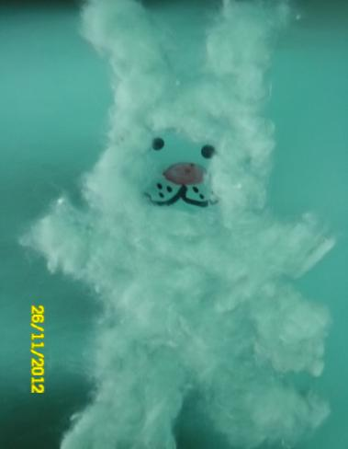
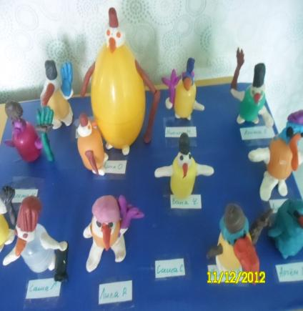
Лексическая тема : «Дикие животные»- заяц зимой.
Лексическая тема: «Зима. Зимние забавы» – «Снеговик наш дружок»

Slide 18
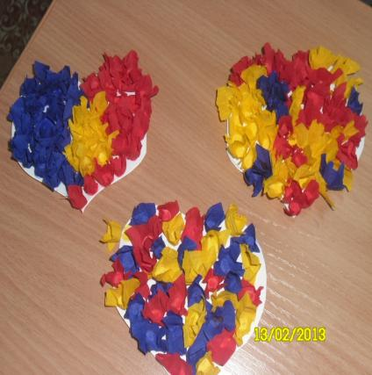
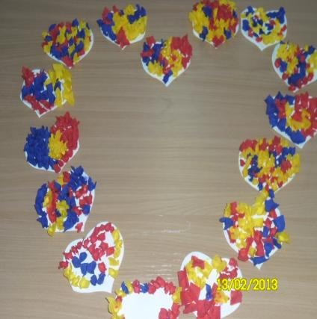
Поздравительная открытка к «Дню Святого Валентина»

Slide 19
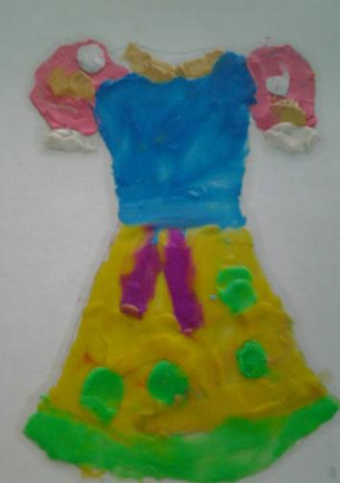
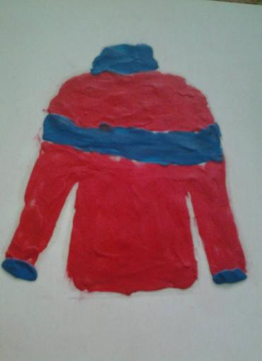
Лексическая тема:»Одежда» - пластилинография

Slide 20
Используемая литература:
1.МардерЛ.Д. Групповая арт-терапевтическая работа с детьми
дошкольного и младшего школьного возраста. – М.: Генезис, 2007. – 143 с.
2.Моргунова Т. Арт-терапия.2009.
3.Моргунова Т. Изотерапия.2009.
4. Глава из книги «Арт-терапия – новые горизонты». Под ред.А.И.Копытина. –
Когито-Центр.
5.Водинская М. Арт-терапия с агрессивными детьми.
6.Алябьева Е.А. «Психогимнастика в детском саду», ТЦ «Сфера», М., 2003г.
7.Зинкевич – Евстигнеева Т.Д. «Практикум по сказкотерапии», Спб, «Речь», 2006г.
8.Капская А.Ю., Мирончик Т.Л. «Развивающая сказкотерапия для детей», СПб. «Речь», 2006 г.
9.Киселева М. В. «Арт-терапия в работе с детьми»: Руководство для детских психологов, педагогов, врачей и специалистов, работающих с детьми. - СПб.: Речь, 2006г.
10.Копытин А. И., Свистовская Е. Е. «Арт - терапия детей и подростков». - М.: Когито - Центр, 2007.
11.Копытин А.И., Корт Б. «Техники аналитической арт-терапии», Спб, Речь, 2007г.
12.Капская А.Ю., Мирончик Т.Л. «Планета чудес». Развивающая сказкотерапия для детей. 224 с. обл. Речь, СПб, 2008г.
13.Лебедева Л.Д. «Практика Арт-терапии: Подходы, диагностика, система занятий», Спб, Речь, 2008г.
14.Монина Г.Б., Ларечина Е.В. «Игры для детей от года до трех лет», Спб, «Речь», 2008г.
15.Погосова Н.М. «Цветовой игротренинг», Речь, Спб, 2007 г.
16.Сакович Н.А. «Технология игры в песок – Игры на мосту», Спб, «Речь», 2008г.
17.Штейнхард Л. «Юнгианская песочная психотерапия», Спб, «Питер», 2001г.

